Slide 1
Workshop Migração V11-V12 – Cálculo de Rescisão
Microsiga Protheus – Equipe de Atendimento
DEZEMBRO

Slide 2
OBJETIVOS
Mostrar as novas funcionalidades do cálculo de Rescisão.
Demonstrar de forma prática as mudanças de processo da versão 11 para versão 12 do Protheus.

Slide 3
HOJE VAMOS FALAR SOBRE
Alterações de cadastros e processos da versão 11 para a versão 12: Calculo Rescisão
FAQ’s existentes
Espaço para Perguntas

Slide 4
01
Alterações de cadastros e processos da versão 11 para a versão 12: CALCULO DE RESCISÃO

Slide 5
01.1
Diferenças P11 X P12

Slide 6
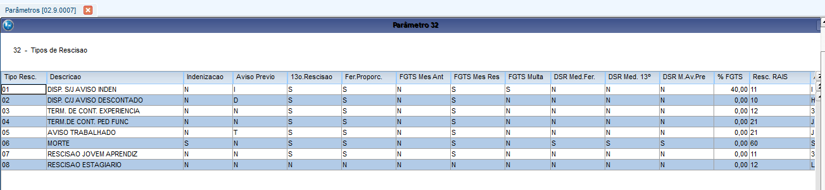
Diferenças cadastrais – RESCISÃO (P11)
  O calculo de rescisão é feito a partir de diversos cadastros e configurações.
  Versão 11: Parâmetro 32 – Tipos de Rescisão
  Atualizações > Definições de Calculo > Parâmetros

Slide 7
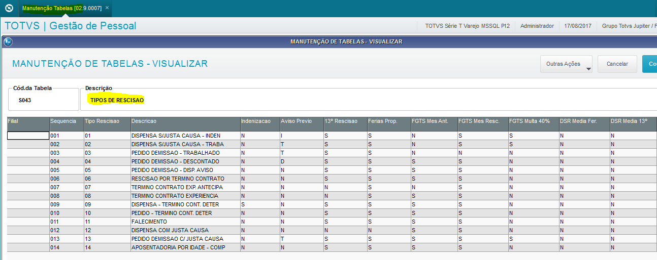
Diferenças cadastrais – RESCISÃO (P12)
  Versão 12: Tabela S043 – Tipos de Rescisão
  Atualizações > Definições de Calculo > Manutenção de Tabelas
  Na versão 12, o sistema traz de forma automática 14 tipos de demissão previamente cadastrados*.
  *Para configuração consulte legislação vigente

Slide 8
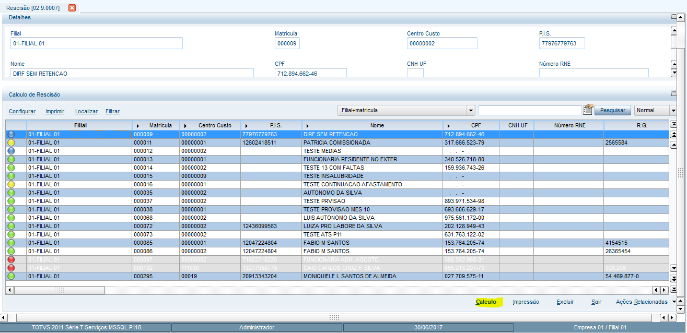
Diferenças de tela – RESCISÃO (P11)
  Versão 11 – Tela de calculo de rescisão.
  Em Miscelânea > Cálculos > Rescisão

Slide 9
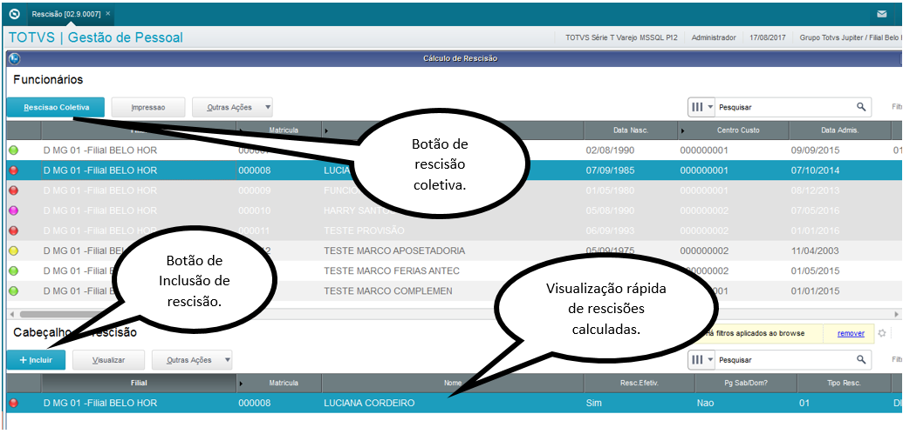
Diferenças de tela – RESCISÃO (P12)
  Versão 12 – Tela de calculo de rescisão.
  Em Miscelânea > Cálculos > Rescisão

Slide 10
01.2
Mudanças de processo P11 X P12 - RESCISÃO

Slide 11
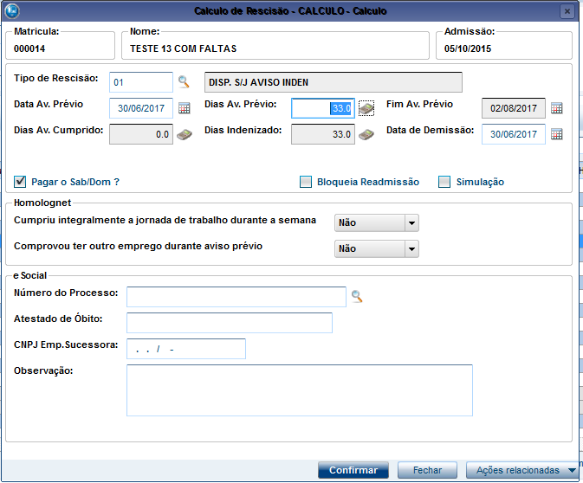
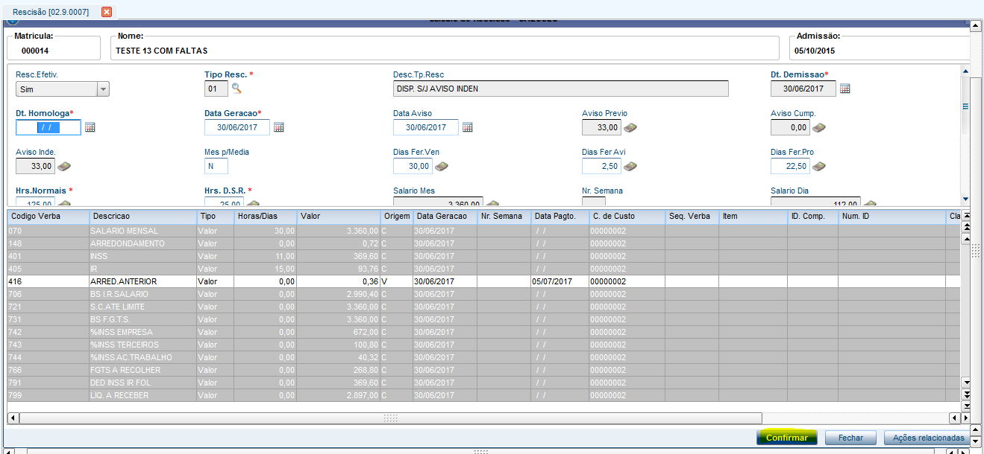
Mudanças de processo – RESCISÃO (P11)
  Versão 11
  Além da tela de calculo, na versão 11 as verbas informadas pelo usuário eram inseridas no corpo da rescisão, hoje temos uma rotina e tabela especifica para lançamentos manuais. Garantindo a integridade dos dados e impedindo que lançamentos automáticos sejam alterados.

Slide 12
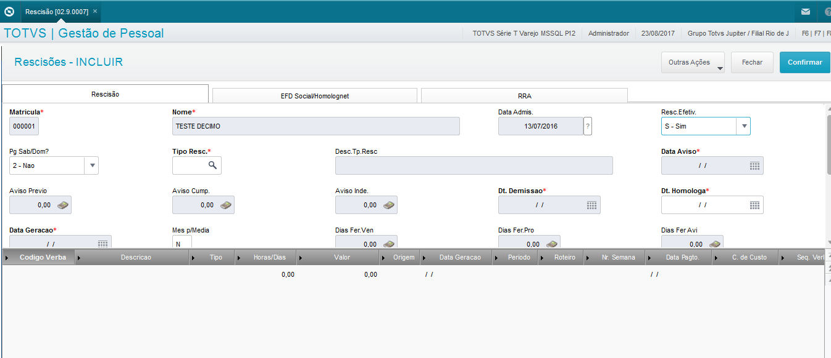
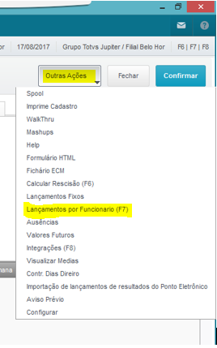
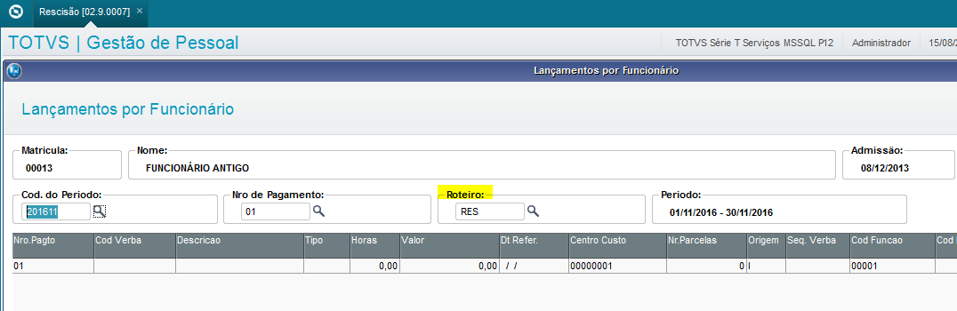
Mudanças de processo – RESCISÃO (P12)
  Versão 12
  Hoje as verbas são lançadas diretamente na tabela RGB pela rotina de Lançamentos > Por funcionário (dentro do calculo de rescisão no botão de Outras Ações):

Slide 13
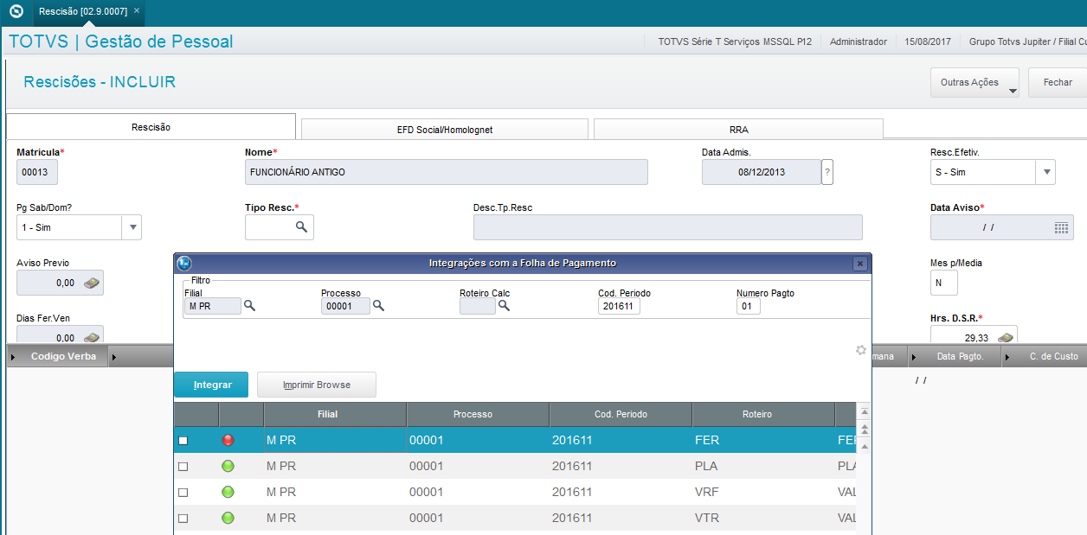
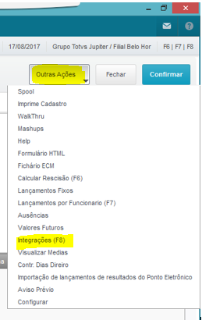
Mudanças de processo – RESCISÃO (P12)
  Versão 12
  É possível também pela própria rotina de calculo de rescisão integrar roteiros de benefícios ou seja, sem a necessidade de integrar todos os funcionários para obter o resultado do demitido.
  Outras Ações > Integrações (F8)

Slide 14
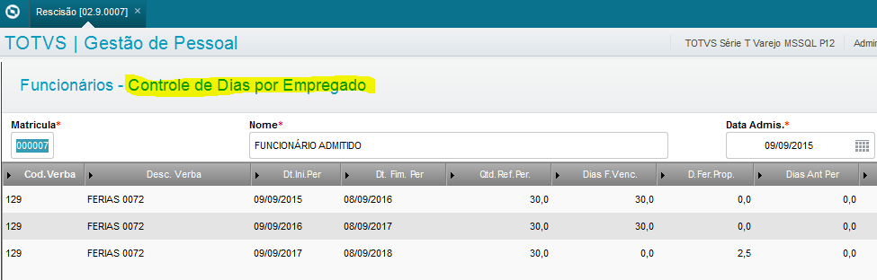
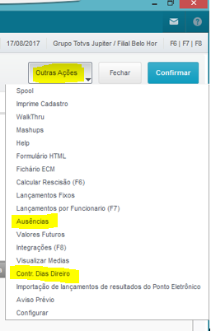
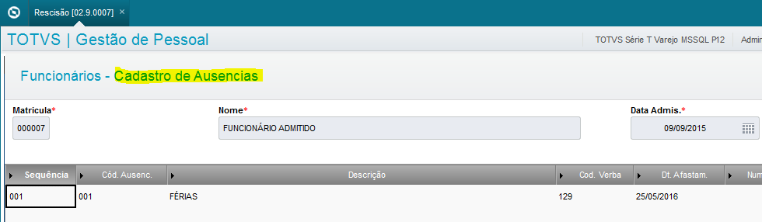
Mudanças de processo – RESCISÃO (P12)
  Versão 12
  No calculo de rescisão é possível consultar as ausências (Afastamentos) e Controle de Dias de Direito (Programação de Férias). Esta opção foi criada com intuito de otimizar o tempo e contribuir para uma analise rápida quando há problemas de cálculos.

Slide 15
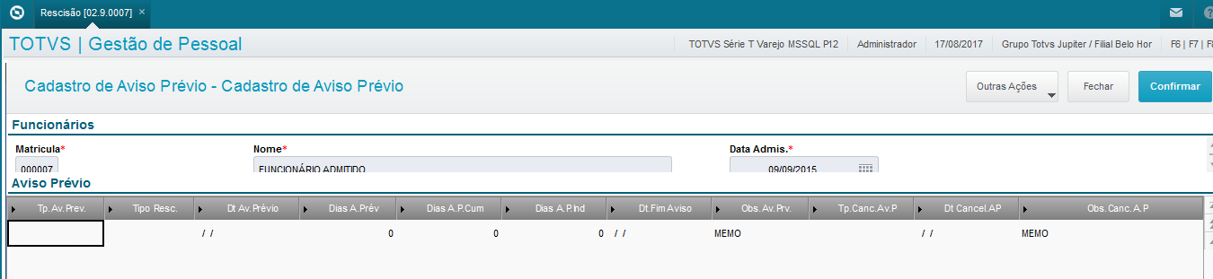
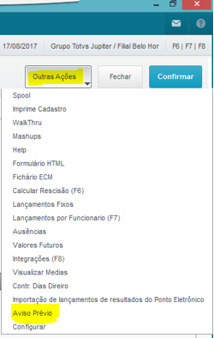
Mudanças de processo – RESCISÃO (P12)
  Versão 12
  Existe a opção de cadastramento do Aviso Prévio (esta opção só terá influência no eSocial, não mudará em nada o calculo).

Slide 16
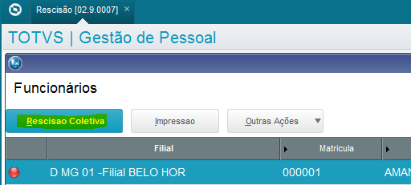
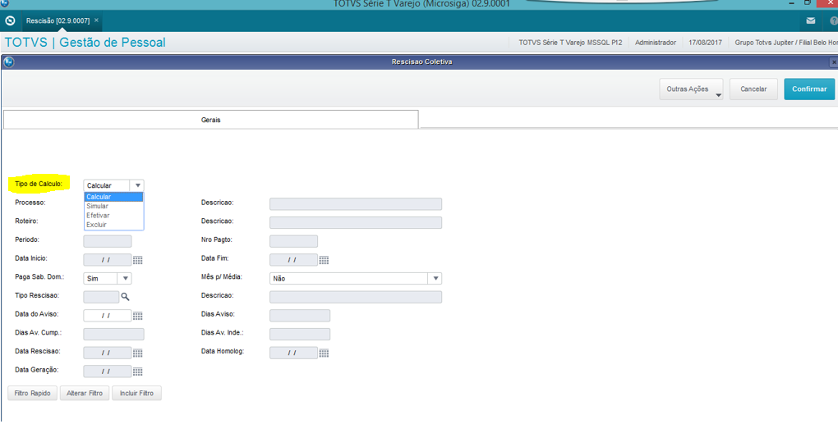
Mudanças de processo – RESCISÃO (P12)
  Versão 12
  A rotina de rescisão coletiva deixou de ser independente e agora encontra-se junto com a rotina de rescisão:

Slide 17
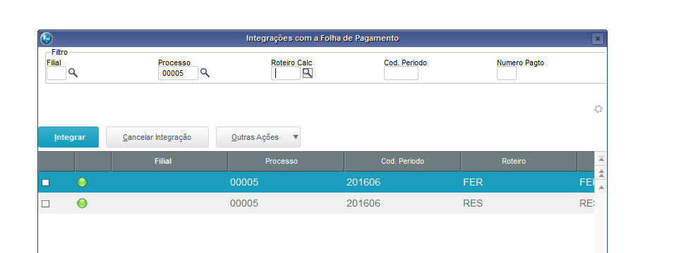
Mudanças de processo – RESCISÃO (P12)
  Após o calculo sempre será necessário Integrar o cálculo das Rescisões para folha de pagamento, caso contrario não será permitido o cálculo da Folha.
  Em Miscelânea > Cálculo > Integrações:

Slide 18
02
FAQs

Slide 19
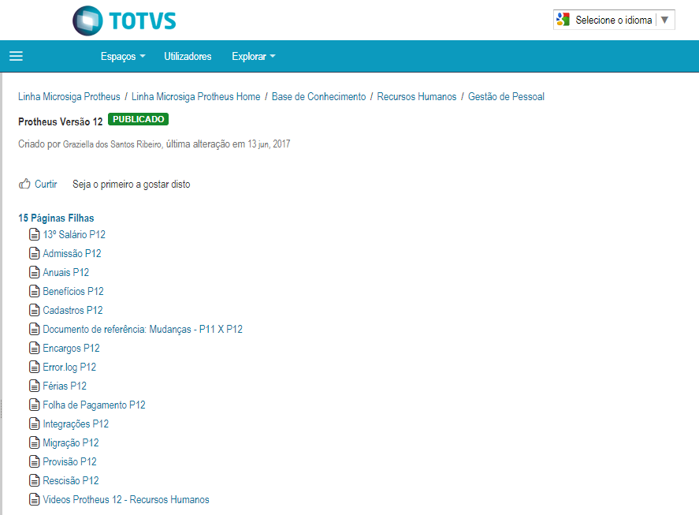
FAQ´s
Criamos uma base de conhecimento especifica para versão 12, com documentações de todas as mudanças efetuadas:
  http://tdn.totvs.com/pages/viewpage.action?pageId=275474593

Slide 20
03
ESPAÇO PARA PERGUNTAS

Slide 21
OBRIGADA
Barbara Cordesque
Maria Angélica
Suporte Técnico Protheus
Recursos Humanos
Tecnologia + Conhecimento são nosso DNA
O sucesso do cliente é o nosso sucesso
Valorizamos gente boa que é boa gente
#SOMOS
TOTVERS

